Slide 1
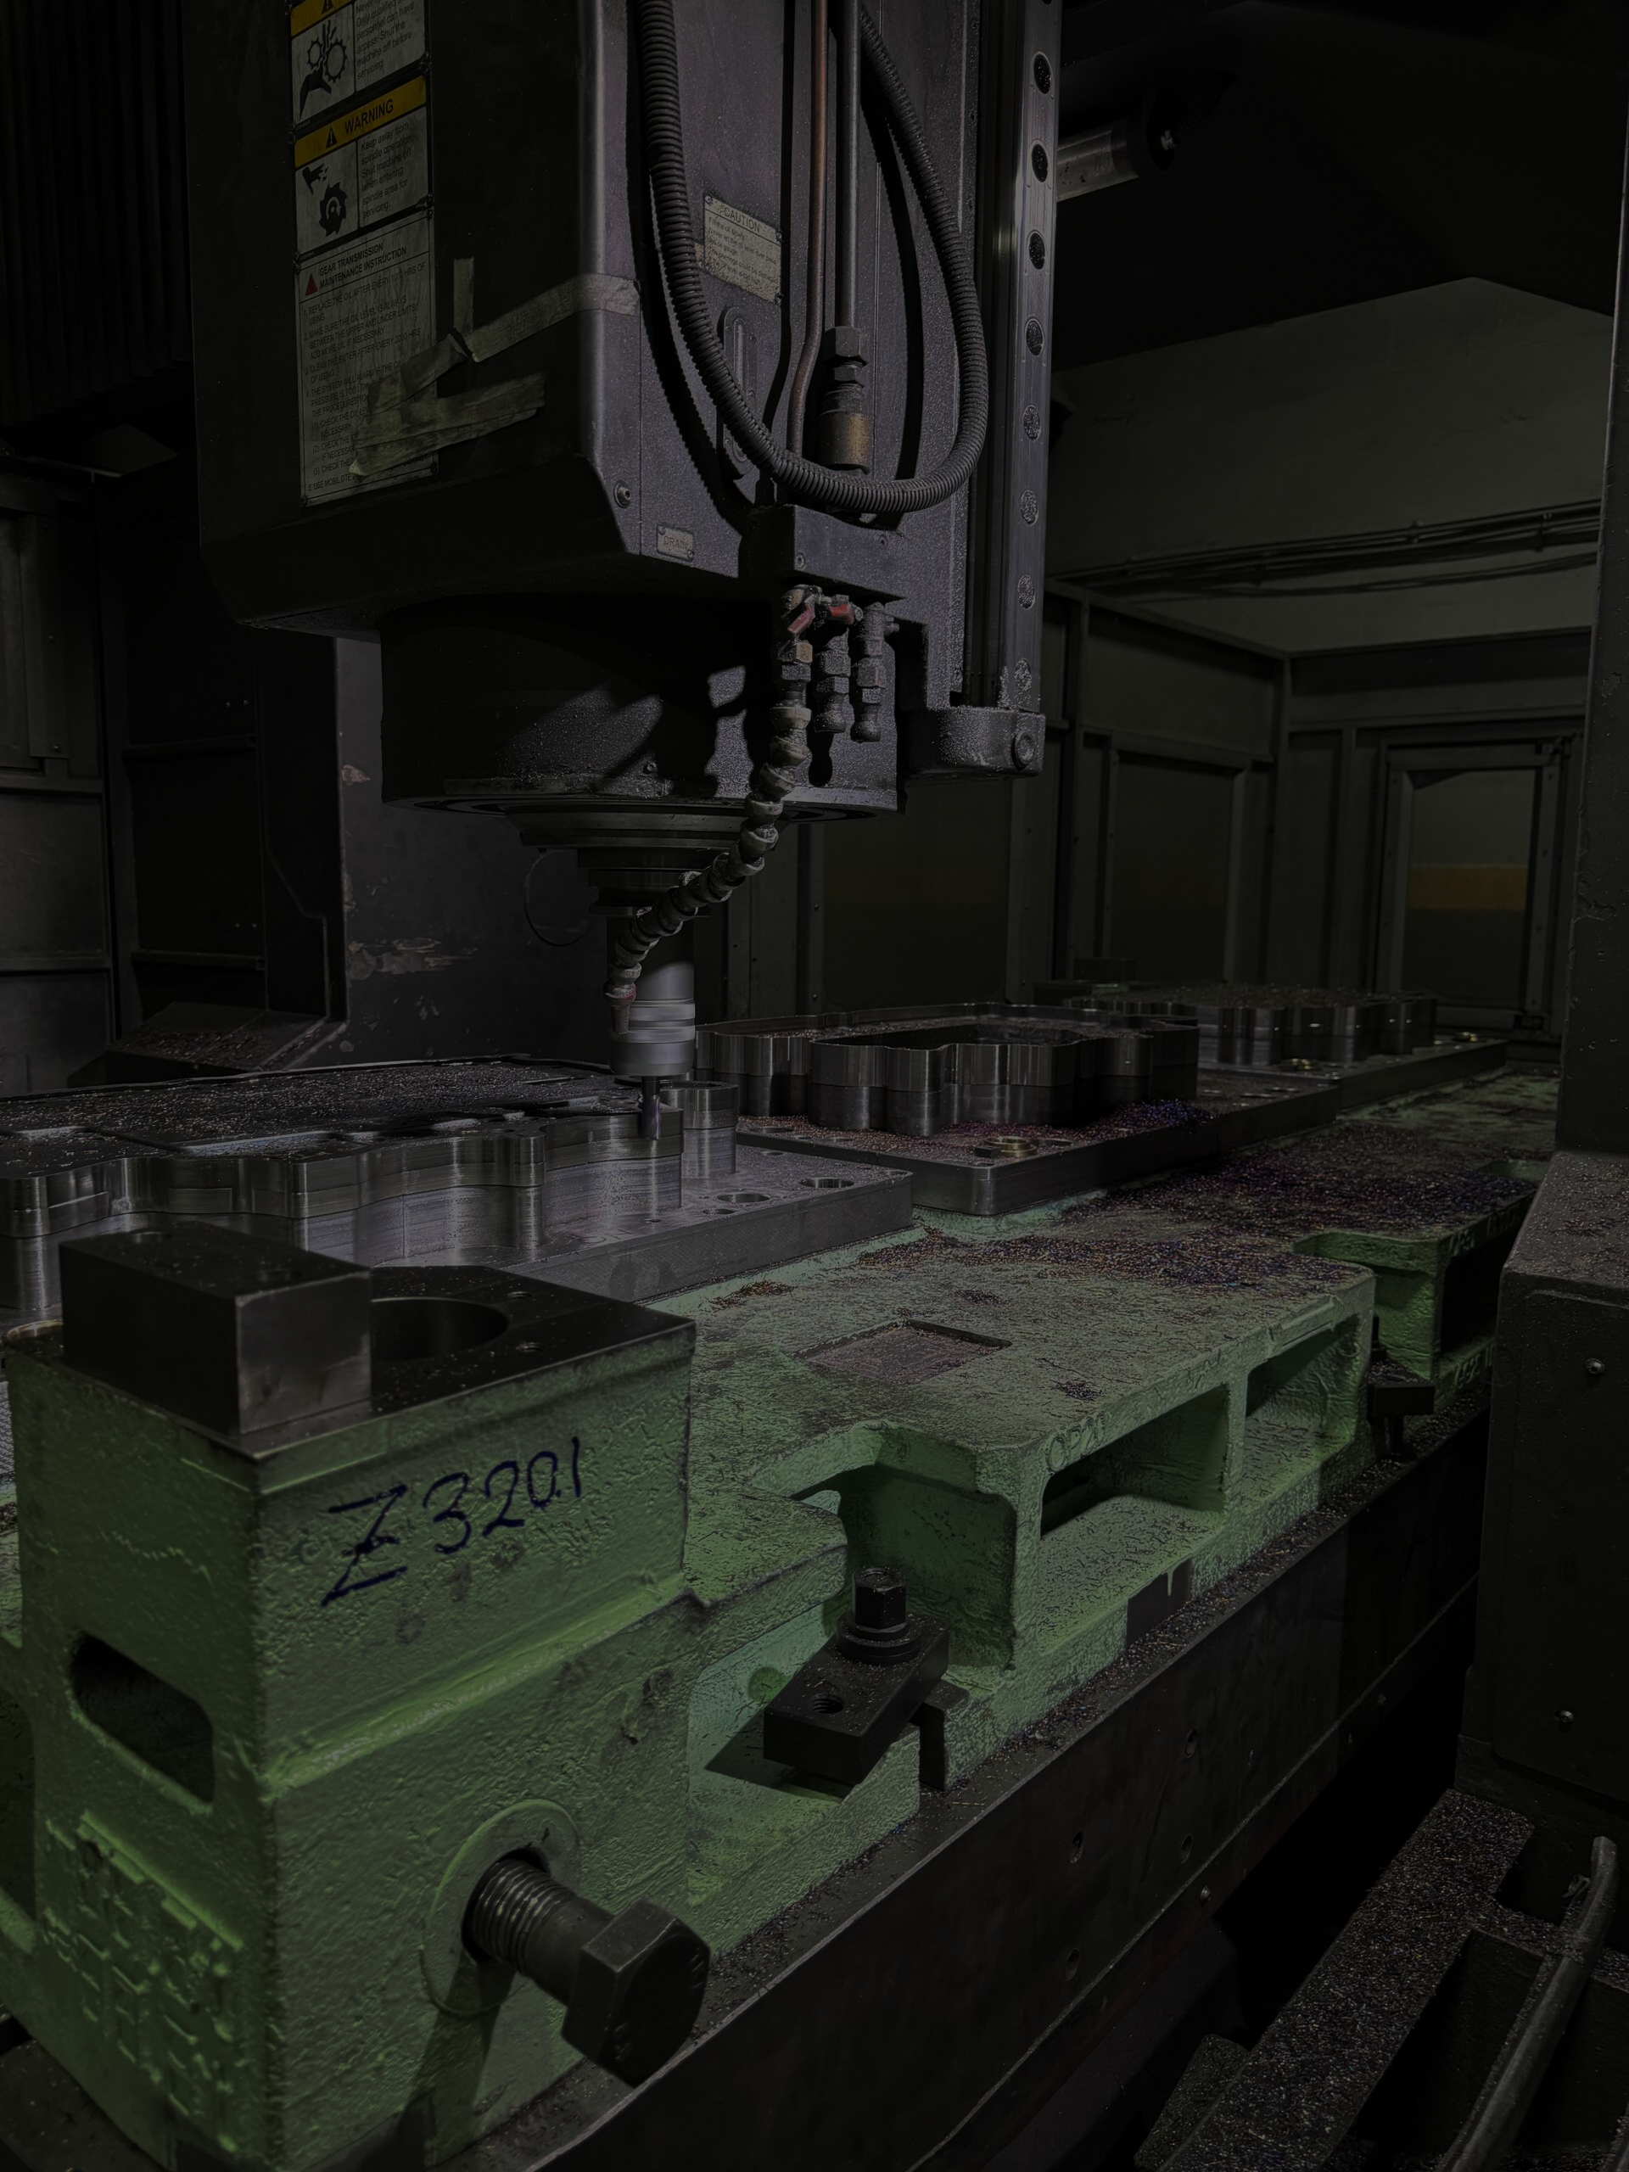

FABRİKA SUNUMU

Slide 2
Hakkında
Şirketimiz 2007 tarihinde otomotiv sektöründe sac parçalarının kalıplarını ve strafordan model imalatını yapmak üzere kurulmuş , 2020 den bu yana da makine parkurunu genişletilerek kalıp üretimi yapmaktadır.
2024 yılı itibari ile Mühendislik ve Kalıp tasarım bölümünü kurarak siz paydaşlarımıza hizmet vermeye devam ediyoruz.
VİZYON
Otomotiv sektöründe ;
Hizmet ve ürün kalitesi ile tercih edilen bir firma olarak sürekliliği sağlamak
Yenilikçi yönlerimiz ile kalıcı üstünlükler sağlamak
MİSYON
Faaliyette bulunduğumuz sektörlerde, bireye ve topluma saygılı , hukuka , ekonomik ve ahlaki ilkelere bağlı ,sağlık ,emniyet ve çevreye duyarlı olarak müşterilerimizin ve çalışanlarımızın beklentilerini en üst seviyede karşılamak

Slide 3
ORGANİZASYON ŞEMASI
FABRİKA SAHİBİ – YASİN ALACA - yasin.alaca@rnymakinamodel.com
FABRİKA GENEL MÜDÜRÜ – ONUR ALACA - onur.alaca@rnymakinamodel.com
MÜHENDİSLİK VE KALIP TASARIM KOORDİNATÖRÜ – ŞÜKRÜ İŞBİLEN - sukru.isbilen@rnymakinamodel.com

Slide 4
RNY FAALİYET ALANLARI
PROSES TASARIM
KALIP TASARIM
MODEL İMALAT
KALIP İMALAT

Slide 5
MÜHENDİSLİK VE KALIP TASARIM BÖLÜMÜ KULLANILAN PROGRAMLAR
CATIA
AutoForm
FormingSuite
MS Office

Slide 6
MÜHENDSİLİK VE KALIP TASARIM BÖLÜMÜNDEN ÖRNEK PROJELER
TRANSFER PROSES VE ANALİZ ÇALIŞMASI
TRANSFER KALIP TASARIM ÇALIŞMASI

Slide 7
MÜHENDSİLİK VE KALIP TASARIM BÖLÜMÜNDEN ÖRNEK PROJELER
RENAULT ET_REF90
OP50
DAIMLER VS30 REF15
OP20
PSA M3-M4
PROGRESİF

Slide 8
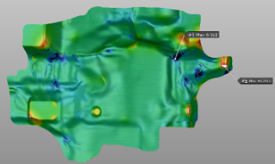
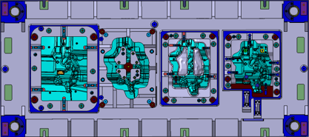
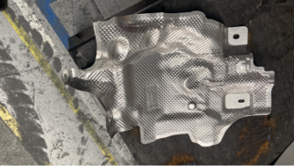
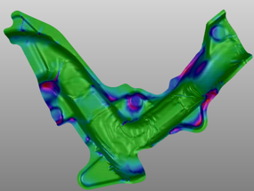
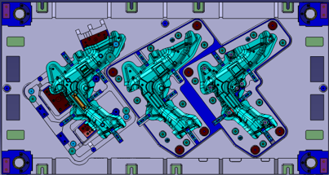
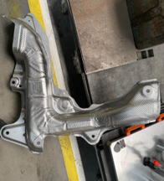
YAPILAN SİMÜLASYON-KALIP TASARIM VE REEL DEĞERLENDİRMESİ
Simülasyon
Tasarım
Sonuç
Simülasyon
Tasarım
Sonuç

Slide 9
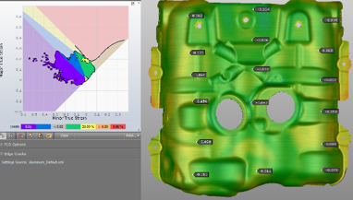
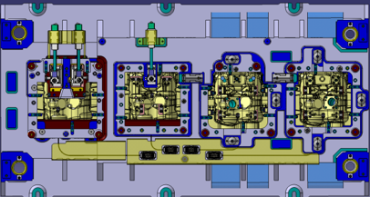
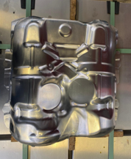
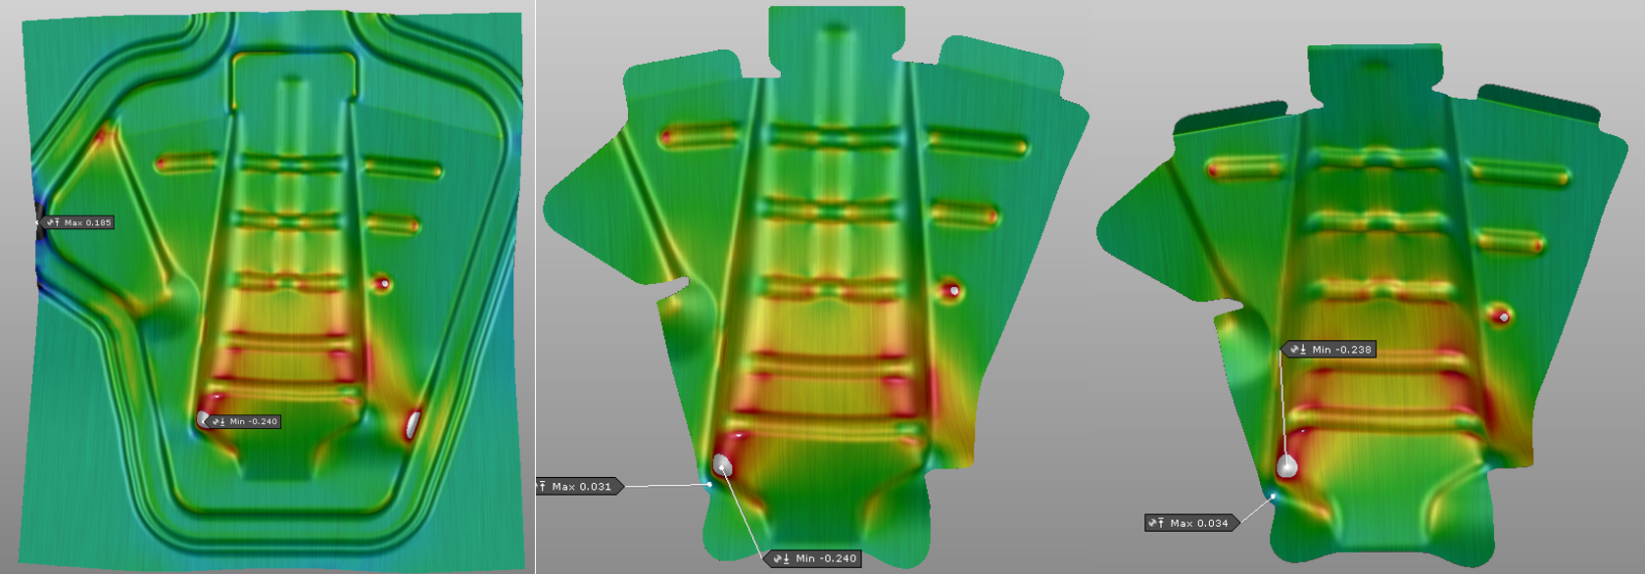
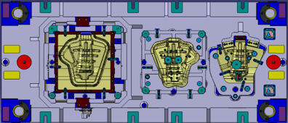
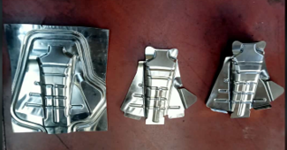
YAPILAN SİMÜLASYON-KALIP TASARIM VE REEL DEĞERLENDİRMESİ
Simülasyon
Tasarım
Sonuç
Simülasyon
Tasarım
Sonuç

Slide 10
R.N.Y MÜHENDİSLİK VE KALIP TASARIM BÖLÜMÜ NE YAPABİLİR ?
DOĞRU KALIP TASARIM
KALİTELİ ÜRETİM
İLK BASIMDA YÜKSEK PERFORMANS
DOĞRU PROSES
R.N.Y
PARÇA ANALİZ VE FİZİBİLİTE ÇALIŞMALARI
PROSES PLAN(TANDEM-TRANSFER-PROGRESİF)
TELAFİ ÇALIŞMALARI
NOKTA BULUTU TERSİNE MÜHENDİSLİK İŞLEMLERİ(TELAFİ ÇALIŞMASI)
KALIP TASARIM PLAN(TANDEM-TRANSFER-PROGRESİF)

Slide 11
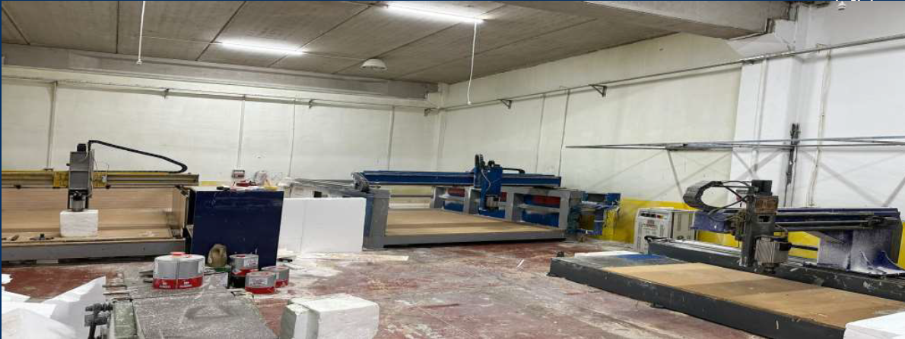
STRAFOR MODEL MAKİNA PARKURU VE YAZILIMLAR
CAM PROGRAMI CAITA V5
MAKİNA ÖLÇÜLERİ
CNC_1 : 4000 X 2000 X 900
CNC_2 : 3600 X 2000 X 900
CNC_3 : 2100 X 1100 X 600

Slide 12
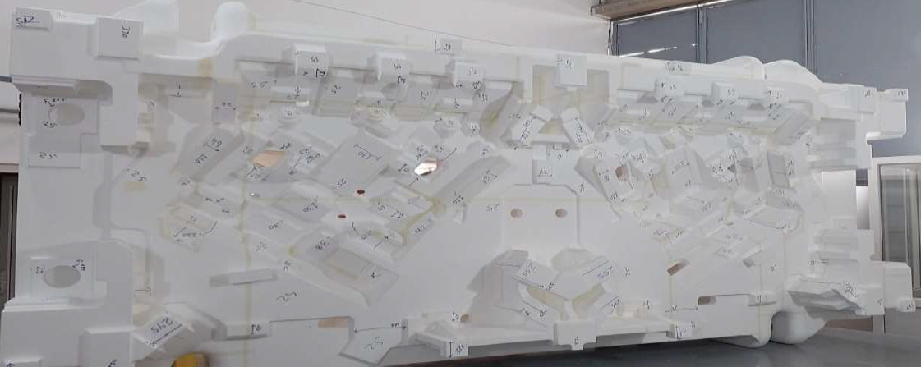
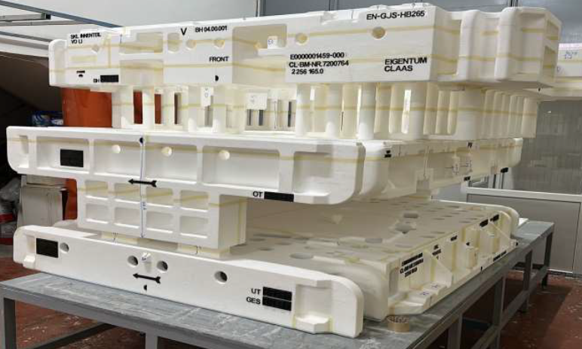
STRAFOR MODEL ÖRNEK ÇALIŞMALARIMIZ

Slide 13

METAL İŞLEME MAKİNA PARKURUMUZ VE YAZILIM BİLGİLERİ
KÖPRÜLÜ CNC_1 : 3000 X 1700 X 1100
KÖPRÜLÜ CNC_2 : 2600 X 1600 X 900
CNC_1 : 1100 X 630 X 700
CNC_2 : 1400 X 660 X 600
CNC_3 : 1200 X 720 X 600
CNC_4 : 1100 X 600 X 600
CN4_5 : 1000 X 600 X 600
TEL EREZYON_1 : 700 X 400 X 400
TEL EREZYON_2 : 550 X 350 X 350
TEL EREZYON_3 : 550 X 350 X 350
TEL EREZYON_4 : 400 X 250 X 200
TEL EREZYON_5 : 400 X 250 X 200
METAL TAŞLAMA : 800 X 400

Slide 14
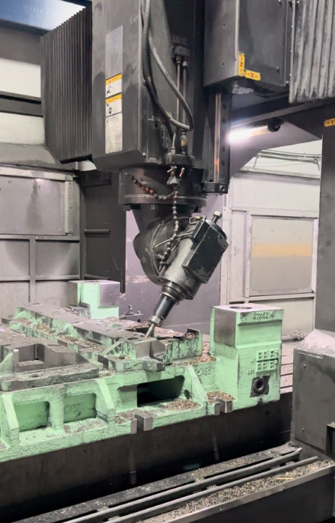
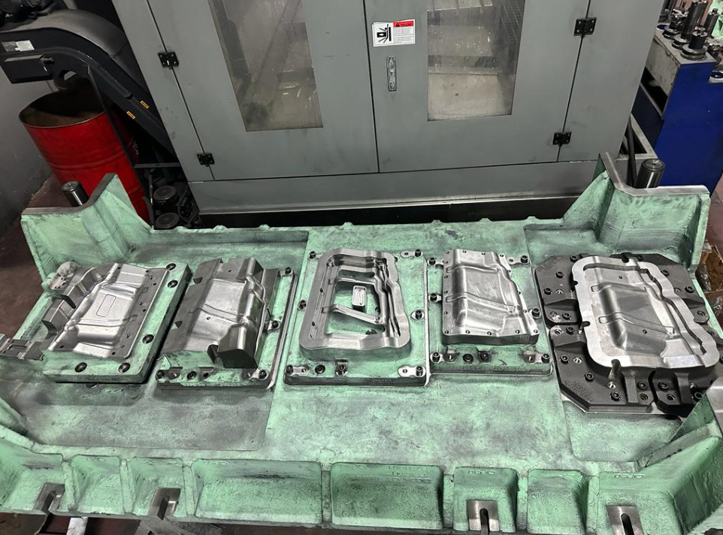
METAL İŞLEME ÖRNEK ÇALIŞMALARIMIZ

Slide 15
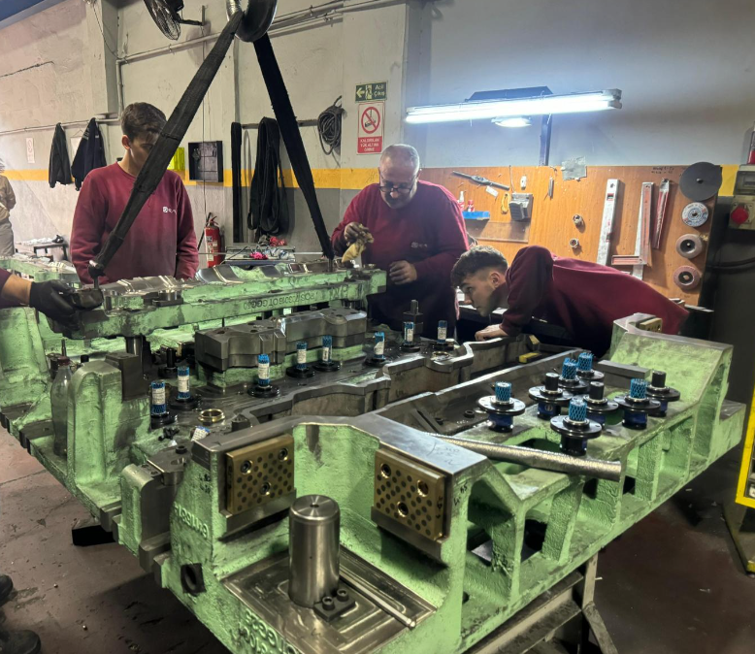
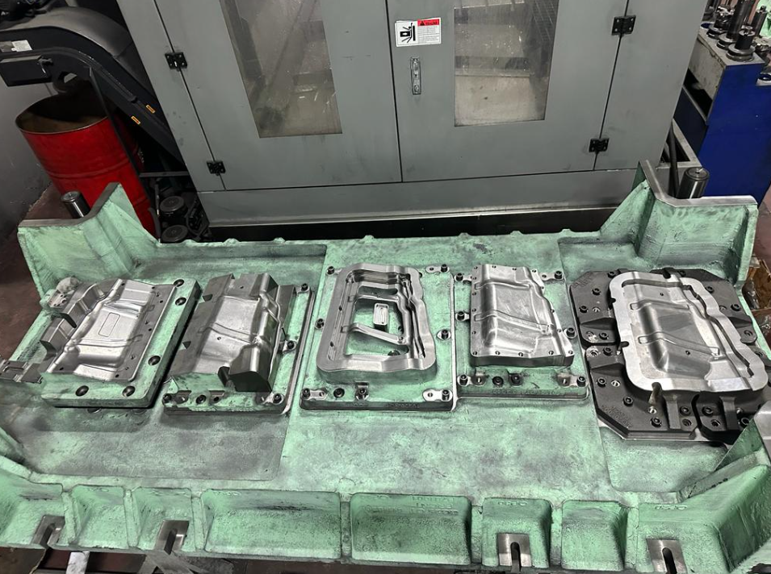
KALIP MONTAJ ÖRNEK ÇALIŞMALARIMIZ

